Slide 1

웹DB 프로그래밍 기말고사
공유 일기 웹사이트
201835750 최용건

Slide 2
목차
개요
사용 모듈
데이터베이스 테이블
구현 화면
개선 사항

Slide 3
개요
프로젝트 제목: 함께하는 다이어리
목적: 사용자 간의 일상 공유, 커뮤니티 형성
기대 효과: 사용자 참여 증진, 긍정적인 커뮤니케이션의 장 형성
주요 기능: 글 작성 및 공유, 사진 업로드, 댓글 작성

Slide 4
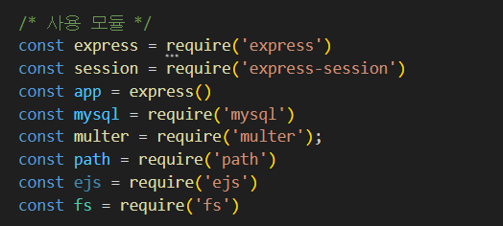
사용모듈

Slide 5
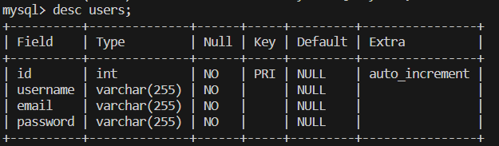
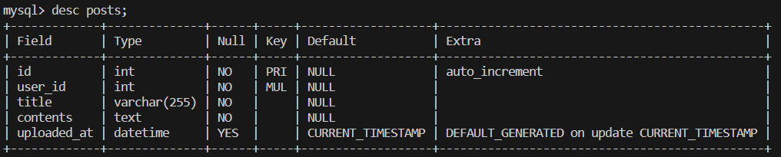
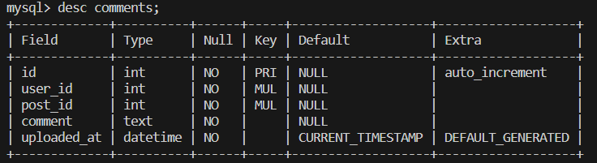
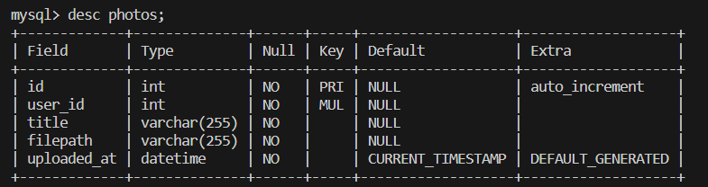
데이터베이스 테이블

Slide 6
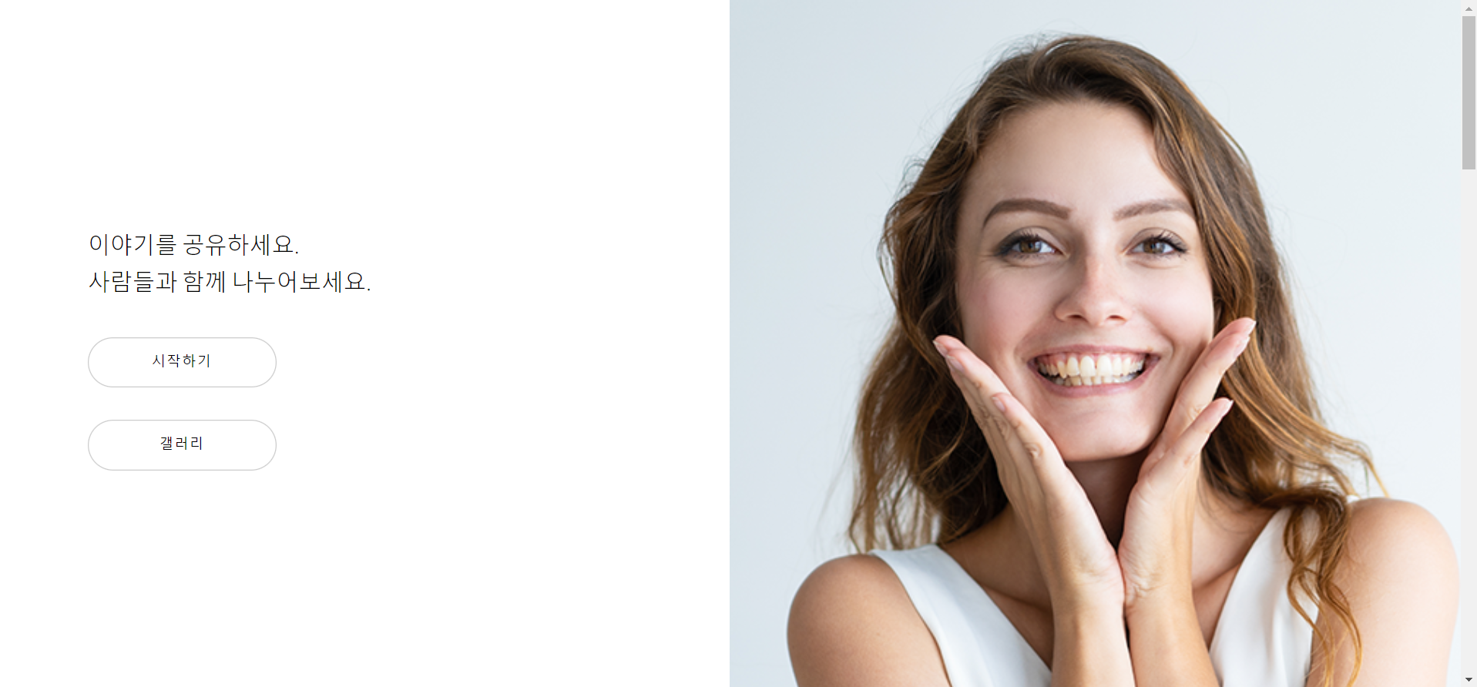
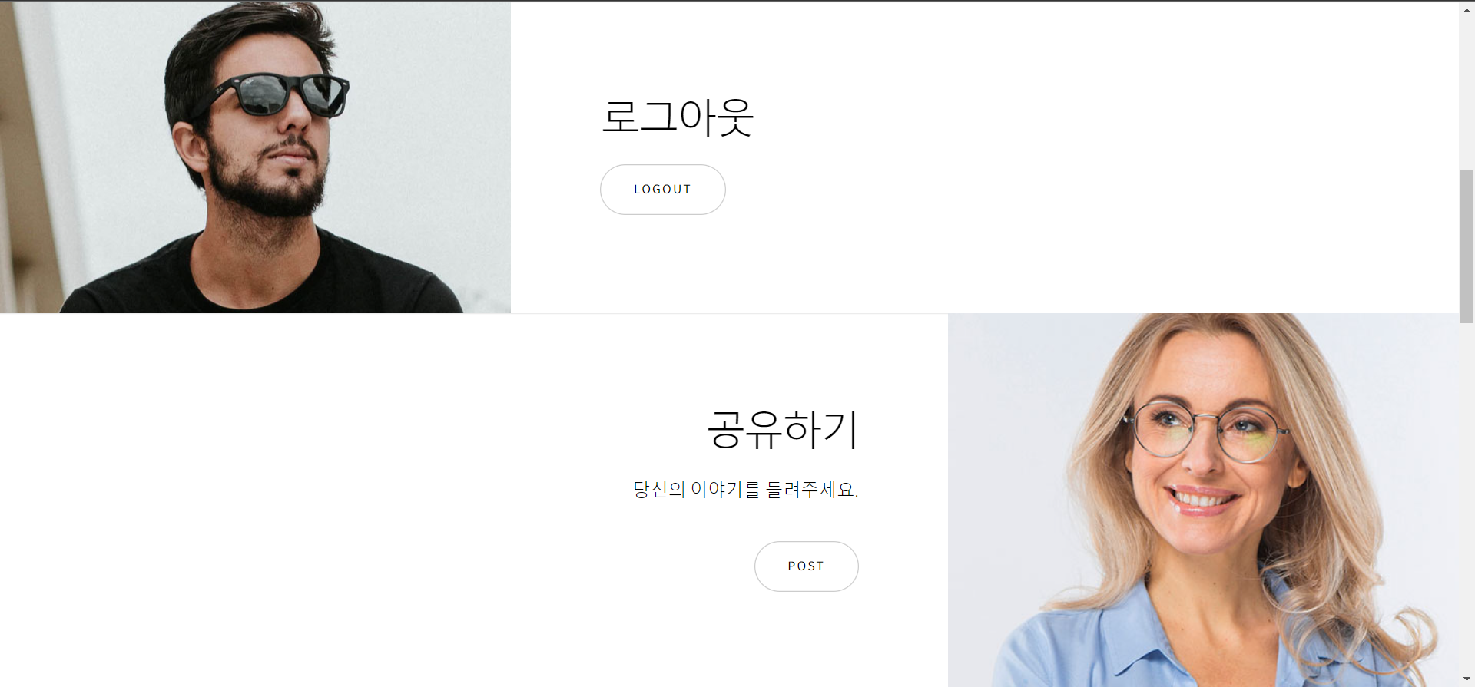
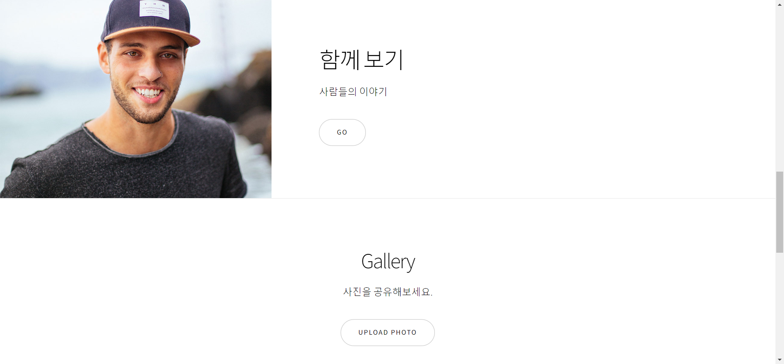
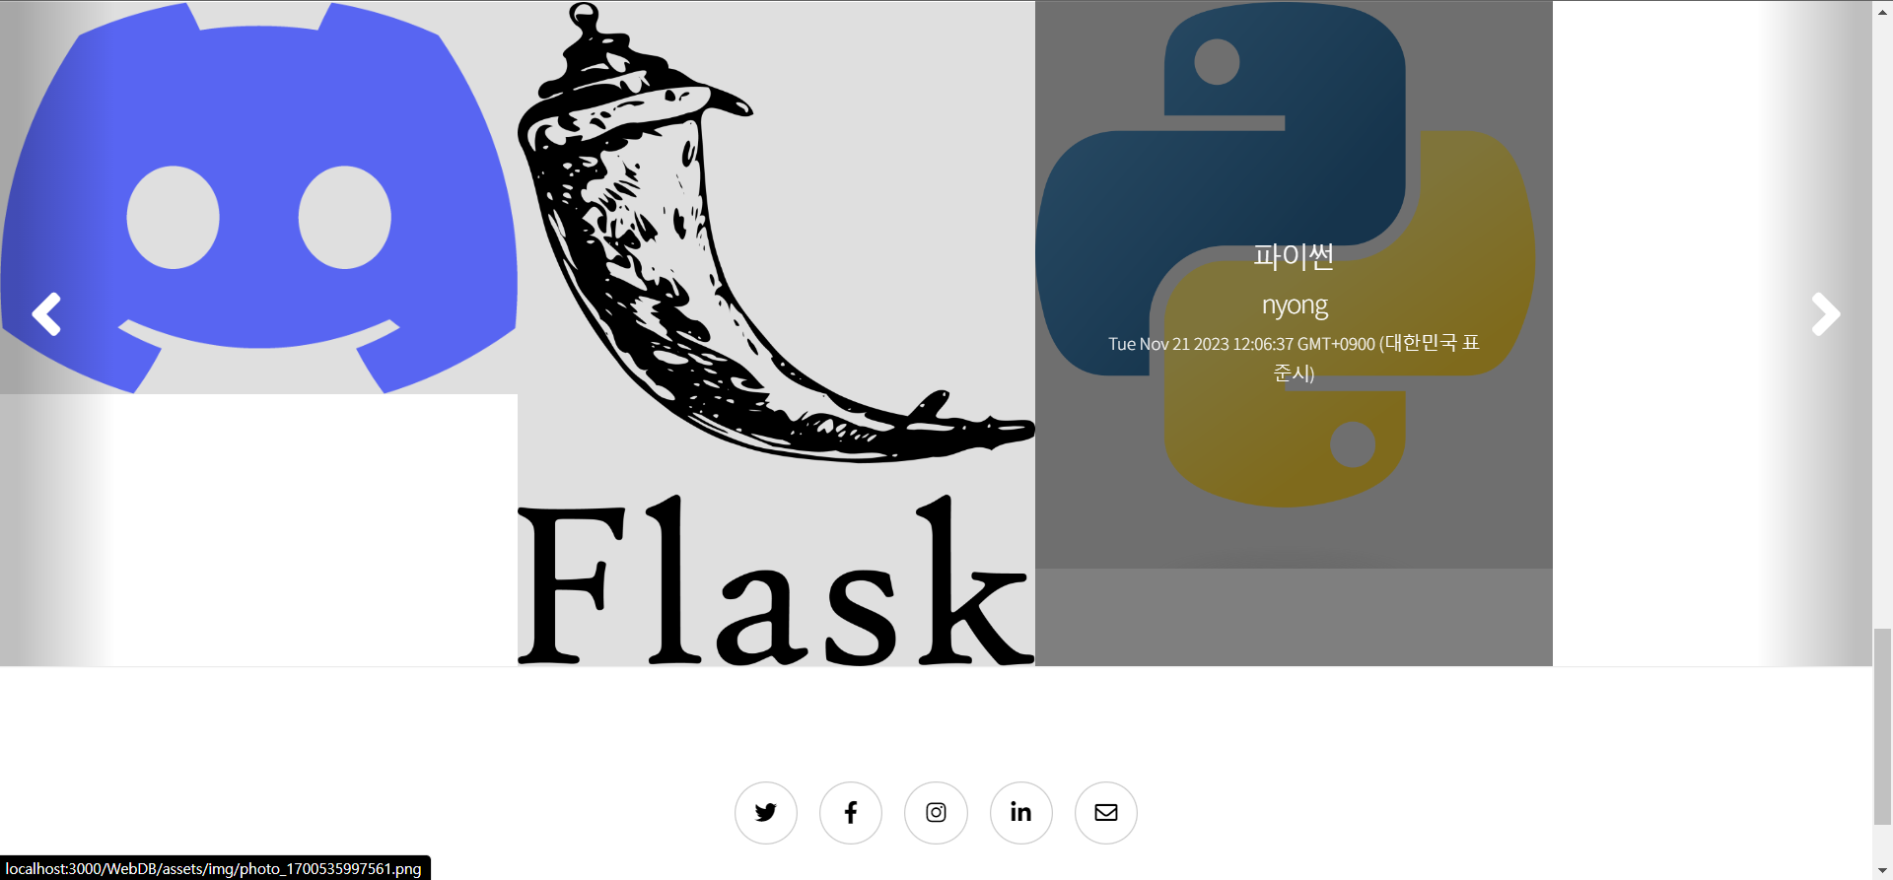
메인

Slide 7
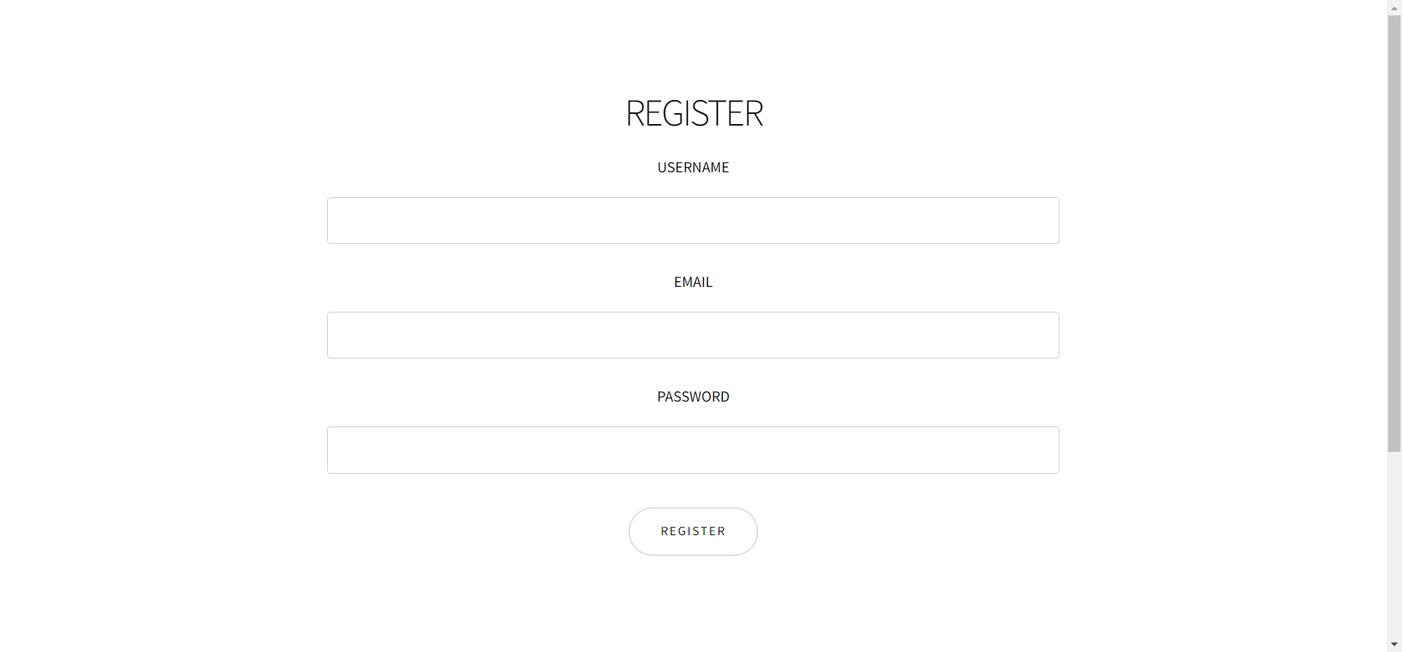
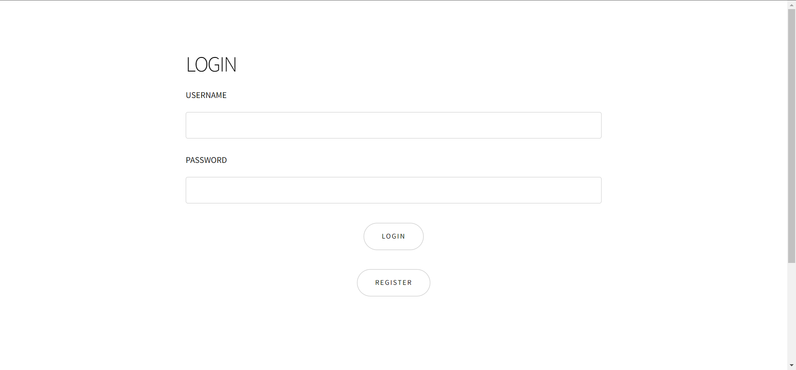
로그인

Slide 8
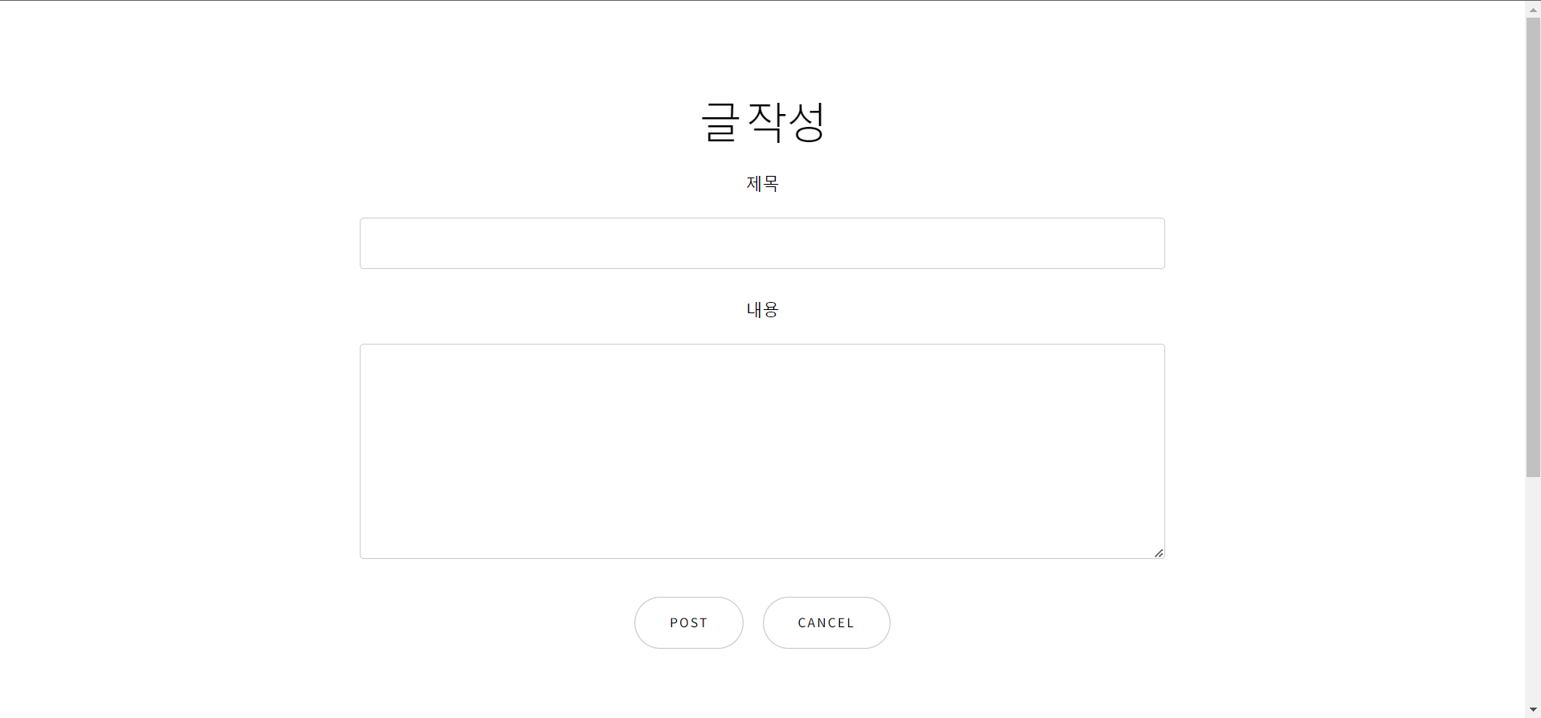
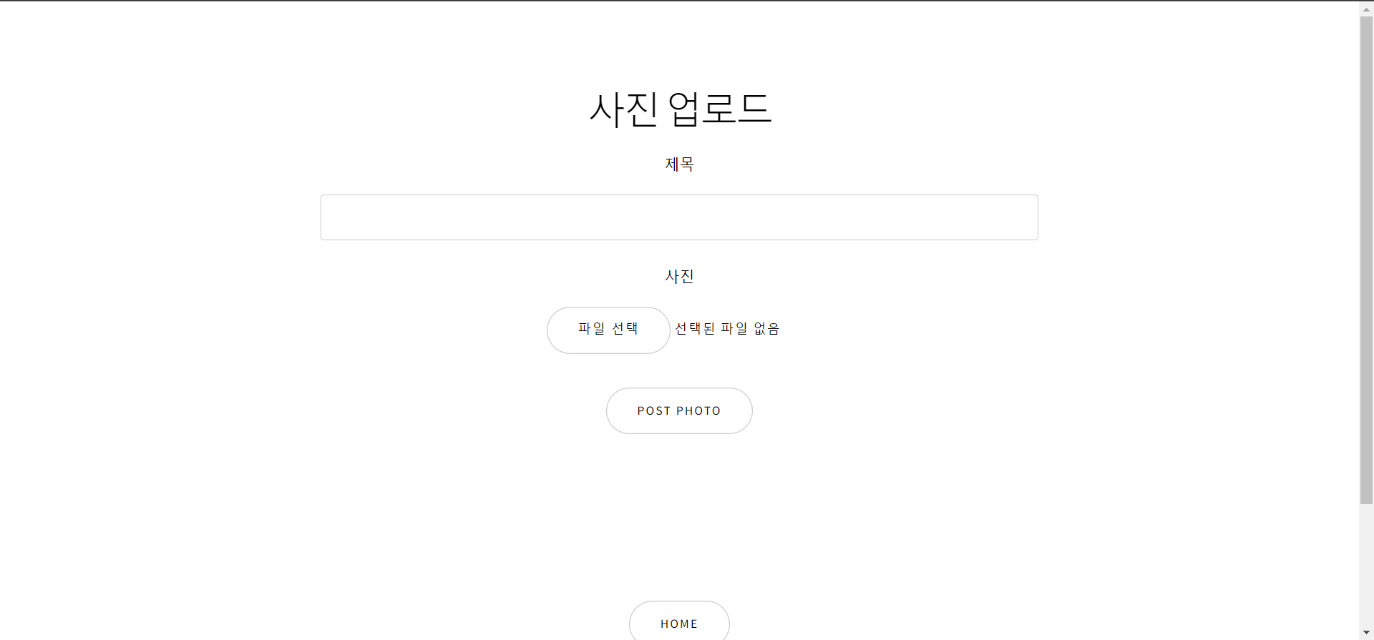
글 작성/사진 업로드

Slide 9
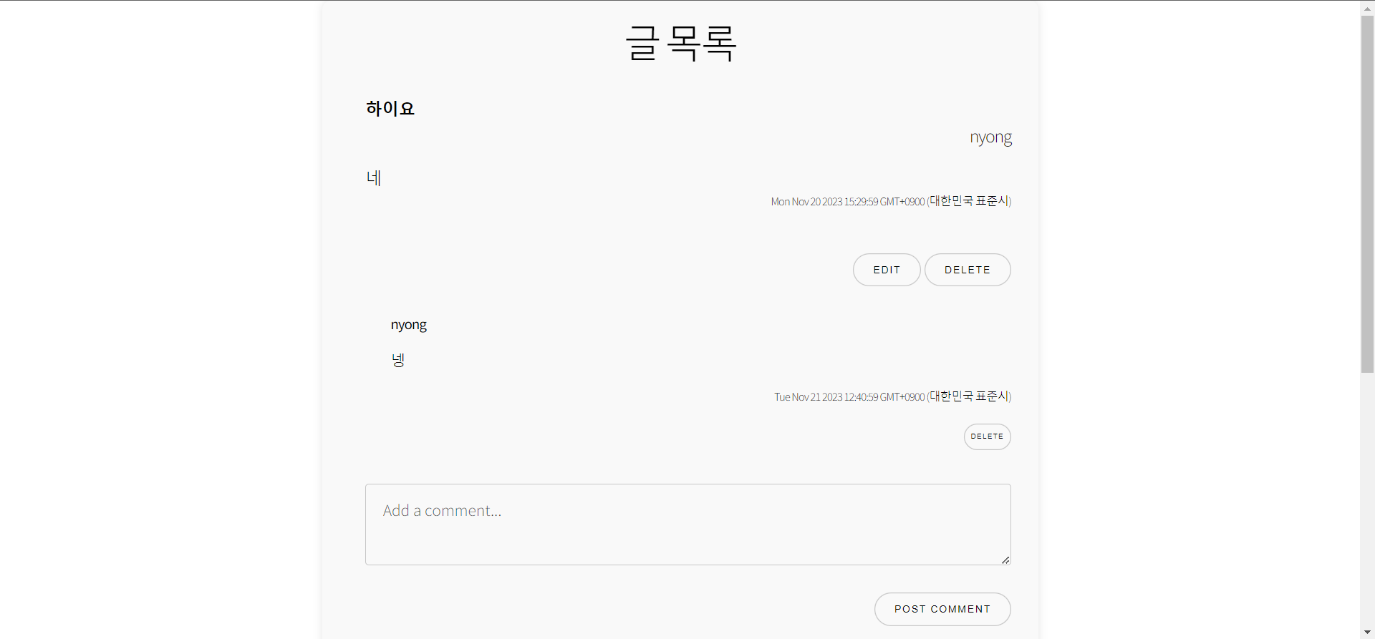
글 목록

Slide 10
개선사항
보안: bcyrpt, JWT같은 인증 매커니즘 구현, 강력한 비밀번호 정책
데이터베이스: 암호화, ACL 구현
파일 검사: 유효성 검사, 악성 파일 필터링
파일 저장: 사진을 서버 클라우드에 저장하도록 구현

